Slide 1
Папа, Мама и Я – читающая семья
Номинация: Школьная библиотека
Целевая группа : учащиеся начальных классов
Цель проекта - создание информационно-педагогической поддержки мотивации чтения школьников
Задачи проекта:
- организация сотрудничества “ученик-родитель-библиотекарь”
- возрождение традиции семейных чтений;
- повышение культуры чтения в семье;
- приобщение учеников к регулярному чтению детской литературы и посещению школьной библиотеки.

Slide 2
Описание проекта
Становление ребенка как читателя не может проходить без активного участия школьной библиотеки и родителей в жизни ребенка с самого раннего возраста. Они должны играть роль стимулятора интереса к чтению, поскольку в наш век полноценным читателям надо успеть стать в детстве, иначе жизнь может не оставить для этого времени.
Главное отличие семейных чтений от других его видов — классного, внеклассного и домашнего, состоит в том, что родители, используя книгу, начинают по-настоящему заниматься духовным развитием своего ребенка, формированием его нравственности. Поэтому семейные чтения — это разговор родителей с детьми о нравственности, побудительным стимулом, которого является совместное прочтение произведения литературы. В процессе семейных чтений реализуется как психологическая, так и социальная функции общения. Его участники не только вступают в контакт между собой и отождествляют себя друг с другом, но и в их духовный мир входит социально значимые нравственные идеи, источником которых служат явления жизни, отраженные в произведениях литературы. Главным же действующим лицом в этом общении является ребенок. Родители должны лишь направлять его познавательную деятельность и побуждать его к размышлению.
Школьная библиотека может способствовать формированию в семье новых отношений с миром, во многом определяющих жизненный путь ребенка, осознанию семьей своей культурной, социальной значимости в обществе.
.

Slide 3
Ожидаемые результаты
Формирование модели информационно- педагогической поддержки мотивации чтения школьников
100% охват школьников библиотечным обслуживанием
75% систематически читающих школьников
30% привлечение родителей в ШБ
Развитие культуры чтения школьников

Slide 4
Этапы реализации проекта
Проведение исследования “Читающий ребенок в фокусе разнообразных представлений”( анкетирование детей, родителей; беседы на родительских собраниях )
Посвящение в читатели учащихся 1-х классов;
Акция для детей и родителей « Подари книгу библиотеке»
Рекомендательные списки книг для совместного чтения родителей и детей;
Буклеты « 18 Зачем нужны детские книжки»
Сочинение для родителей « Моя первая книжка»
Семейный конкурс « Папа, мама и Я- читающая семья»
Турнир среди семей по библиошашкам « Книги, которые мы читаем дома»

Slide 5
Наличие необходимых ресурсов:
Информационный ресурс (постоянно обновляемый фонд библиотеки, релевантный репертуар периодических изданий)
Методический ресурс (опыт организации детского чтения, наличие учебно-методических материалов)

Slide 6
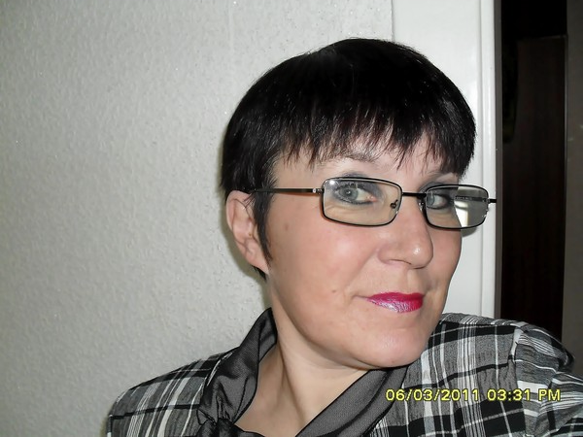
Автор проекта:
Астахова Нина Александровна заведующая библиотекой МБОУ «СОШ№2» г. Назарово Красноярский край

